Slide 1
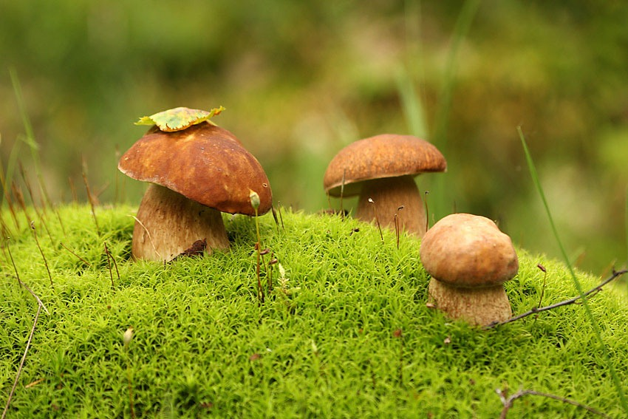
«Незнайомі знайомці»
(Значення грибів у природі та житті людини)

Slide 2

Цілі уроку:
розкрити роль грибів в екосистемах та практичній діяльності людини;
розвивати вміння працювати в групах, висловлювати свою думку; розвивати вміння працювати з додатковою літературою.
виховувати любов до оточуючого середовища та живих організмів;
виховувати бережливе ставлення до власного організму;
сприяти розумінню того, що Земля – наш дім.

Slide 3

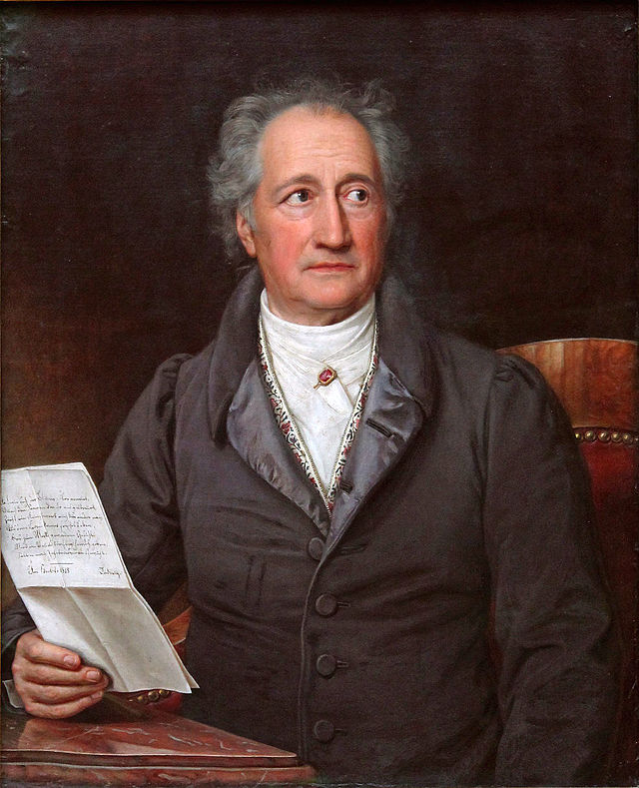
«Сила в наших знаннях. Просто знати – це не все.
Знання потрібно використовувати»
Йоганн Гете

Slide 4
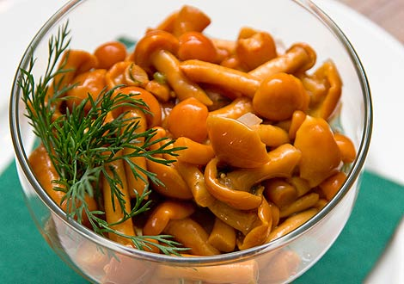
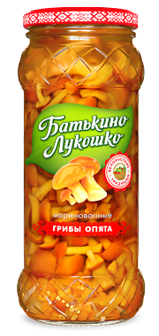
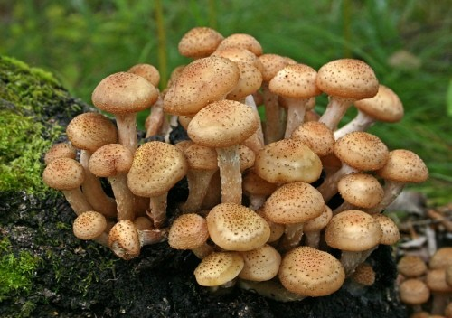
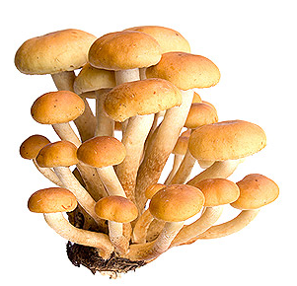
В нашої сімейки ніжки тоненькі,
Шиї, мов цівки, круглі голівки.
І на пні, і коло пня
Нас велика рідня.
Опеньки

Slide 5
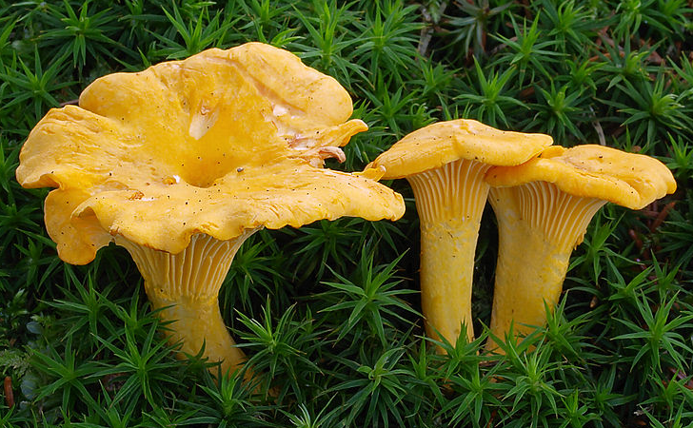
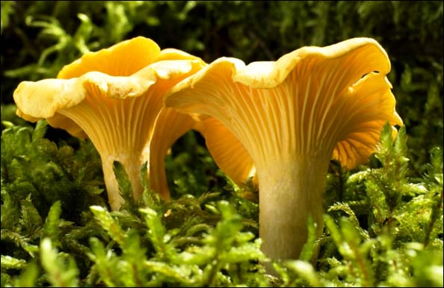
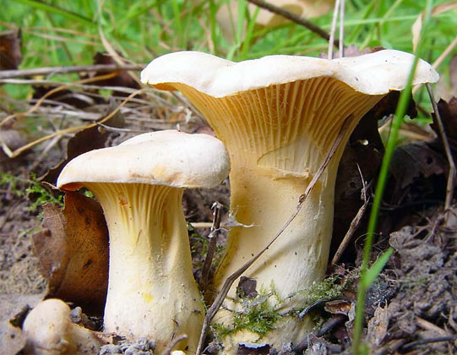
Ми — грибочки невеличкі,
Маємо жовтенькі личка,
Не червиві, дуже чисті,
Не ховаємося в листі.
Лисички

Slide 6
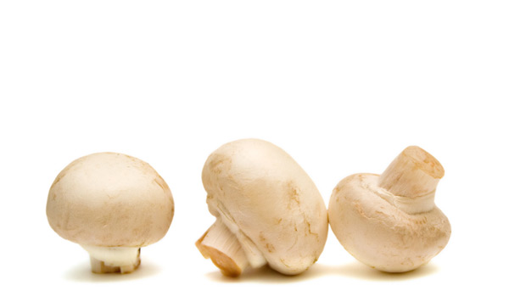
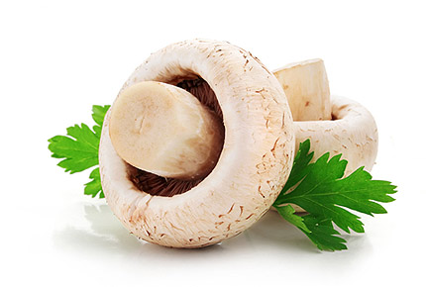
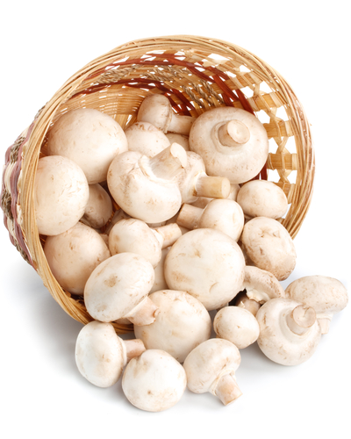
Я куцоногий, блідолиций,
але витримую фасон.
Французьку гарну назву маю
і звуся, діти, шампіньйон
А хто гриби всі гарно знає,
українську назву пригадає.
Печериця

Slide 7
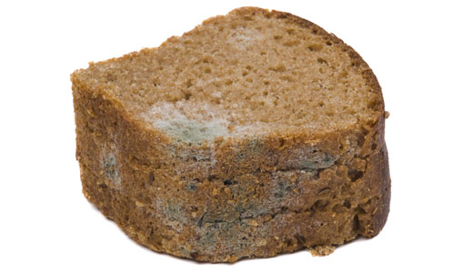
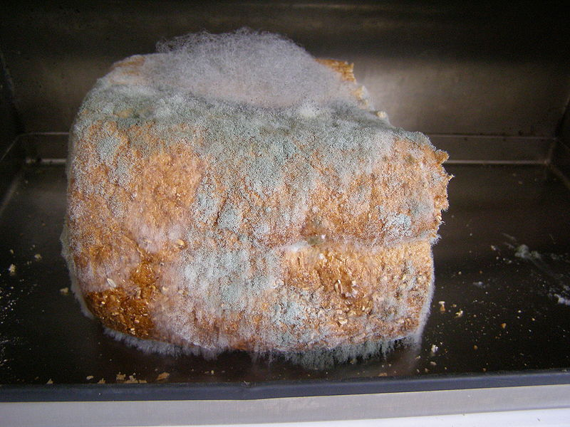
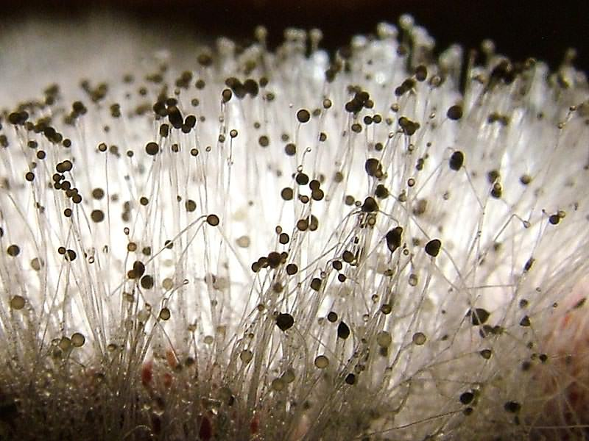
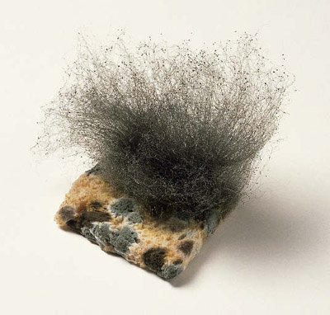
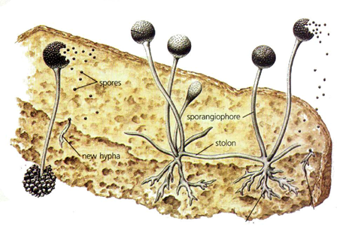
Я барвистий і цікавий,
Жить на булках полюбляю.
Хто в пакеті хліб забуде,
Той знайде мене там всюди.
Мукор

Slide 8
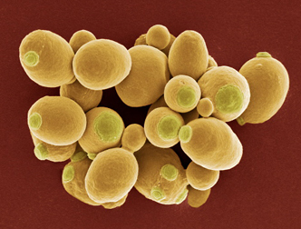
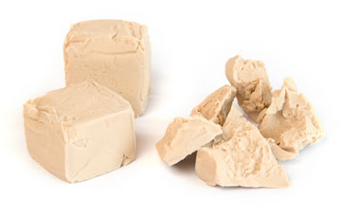
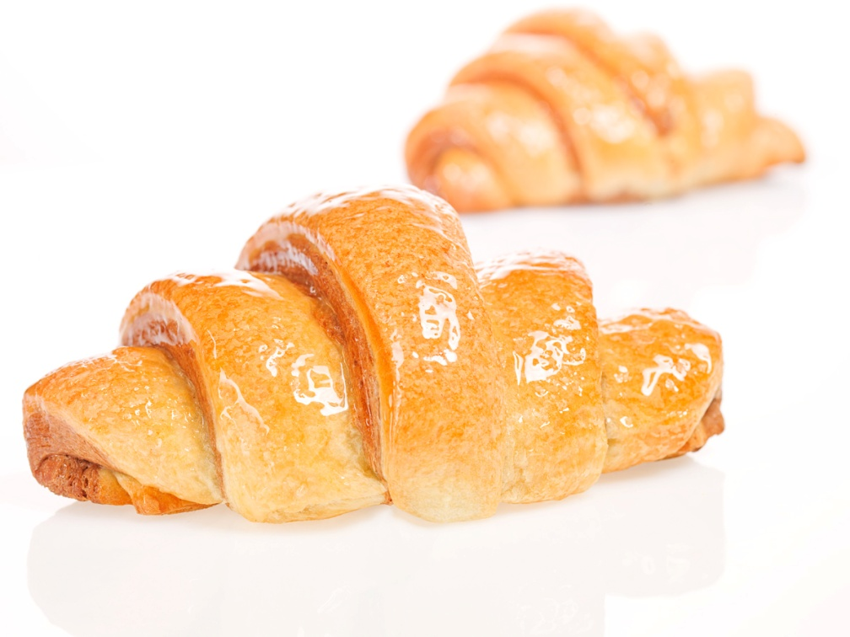
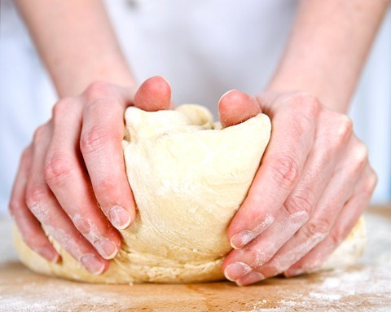
Ми не маєм шапки й ніжки,
В тісті любим жити трішки.
І рум’яний та пахучий
Хліб пекти людей ми учим.
Дріжджі

Slide 9



Актуалізуємо наші знання

Slide 10

Взаємоперевірка
Тестові завдання
1 | г
2 | б
3 | б
4 | г
5 | в
6 | г
7 | б
8 | в
9 | б
10 | г
11 | а
12 | б
“Вірю – не вірю”
1 | так
2 | ні
3 | так
4 | ні
5 | ні
6 | так
7 | так
8 | так
9 | ні
10 | так
11 | ні
12 | так

Slide 11
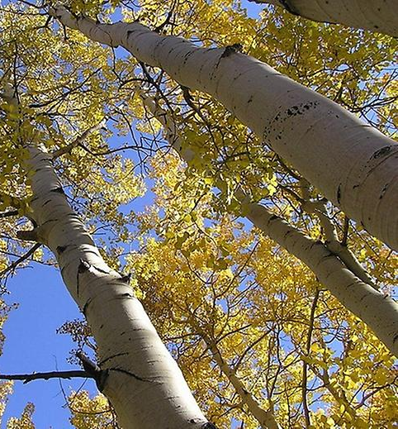
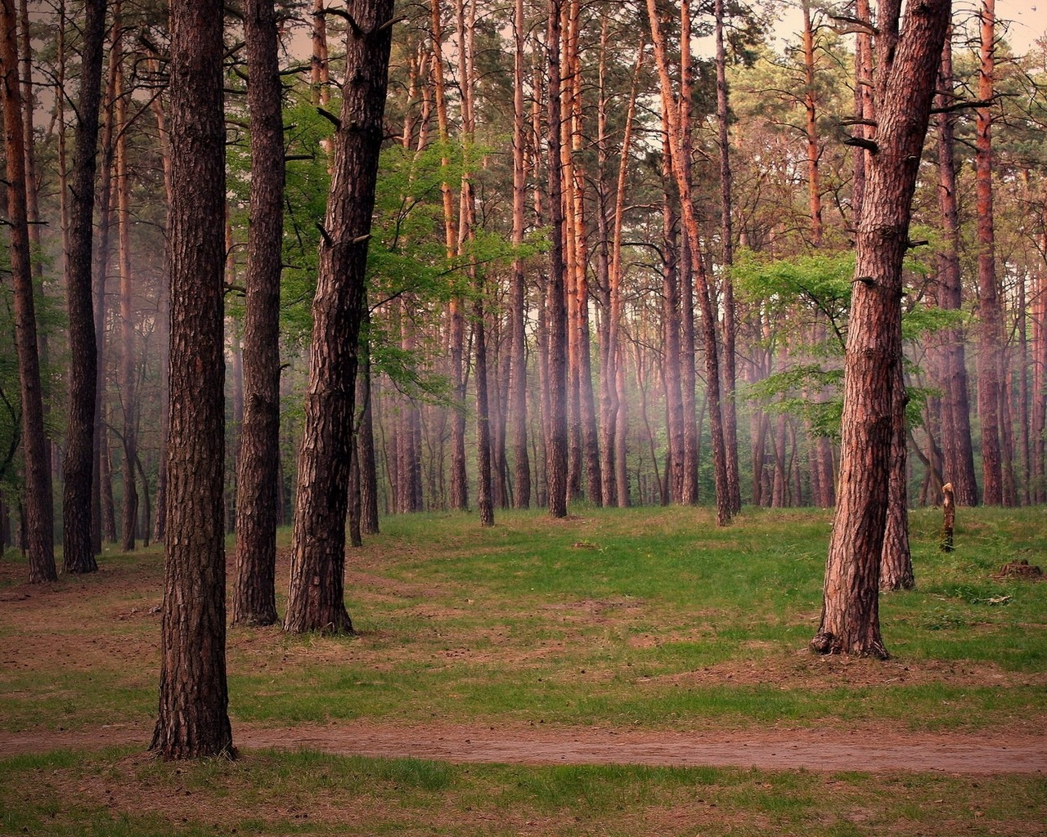
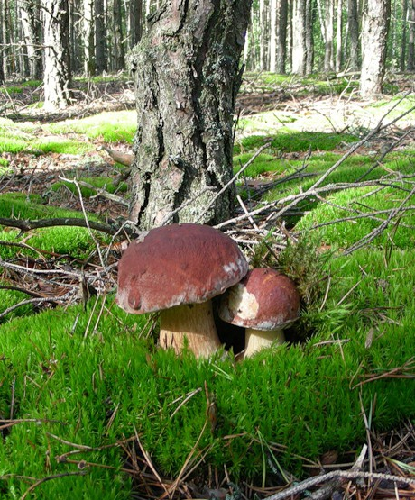
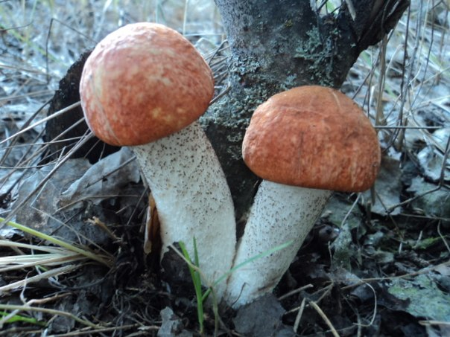
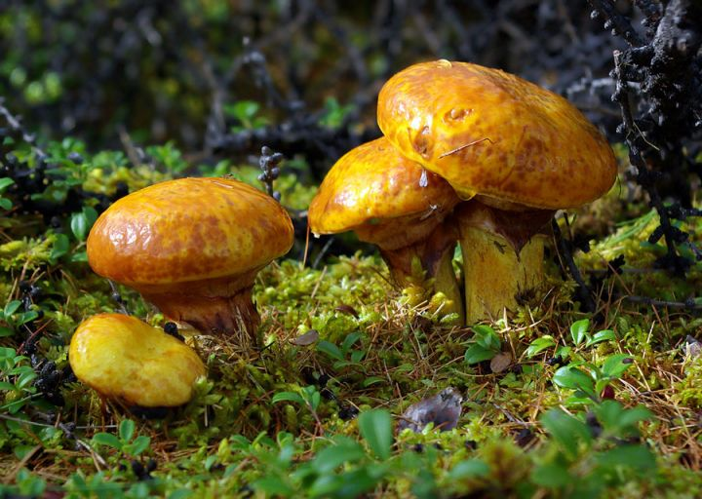
Поясни
явище
У молодому сосновому лісі ростуть здебільшого маслюки, у старому — боровики, а в осиковому підосичники. Чому?

Slide 12

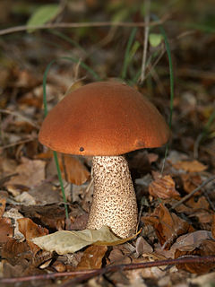
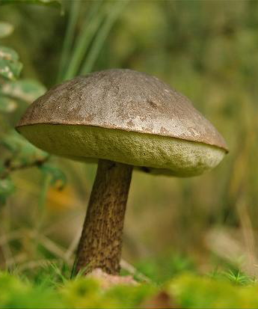
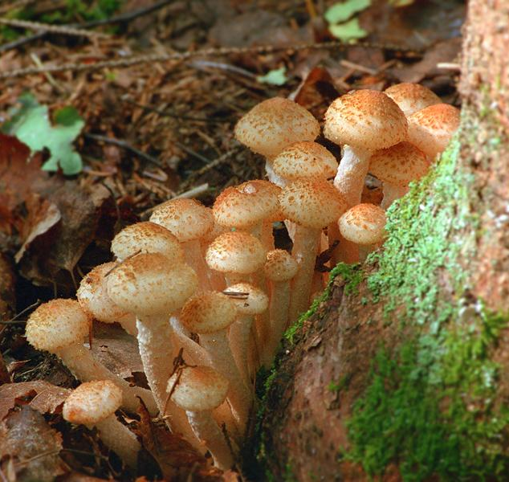
Юні науковці
Обґрунтуйте походження назв грибів «підосичник», «підберезник», «опеньок» у зв’язку з їхніми умовами зростання.
Підосичник
Підберезник
Опеньки

Slide 13

Гра “Хрестики-нулики”
Відшукати пряму лінію по горизонталі, вертикалі чи діагоналі з назв:
1) Їстівних грибів
білий гриб | строчок | свинуха
мухомор червоний | підосичник | печериця рудіюча
несправжній опеньок | сироїжка блювотна | маслюк

Slide 14
Гра “Хрестики-нулики”
Відшукати пряму лінію по горизонталі, вертикалі чи діагоналі з назв:
2) Отруйних грибів
польський гриб | печериця | лисичка справжня
мухомор Цезаря | зеленуха | піддубник
бліда поганка | говорушка сіра | чортів гриб

Slide 15
Гра “Хрестики-нулики”
Відшукати пряму лінію по горизонталі, вертикалі чи діагоналі з назв:
3) Їстівних грибів
несправжній опеньок | мухомор Цезаря | сатанинський гриб
лепіота отруйна | печериця польова | білий мухомор
мухомор червоний | рижик | гнойовик чорнильний

Slide 16
Гра “Хрестики-нулики”
Відшукати пряму лінію по горизонталі, вертикалі чи діагоналі з назв:
4) Отруйних грибів
чорний трюфель | польський гриб | мухомор пантерний
парасолька велика | мухомор смердючий | зелена сироїжка
білий мухомор | маслюк | мухомор Цезаря

Slide 17
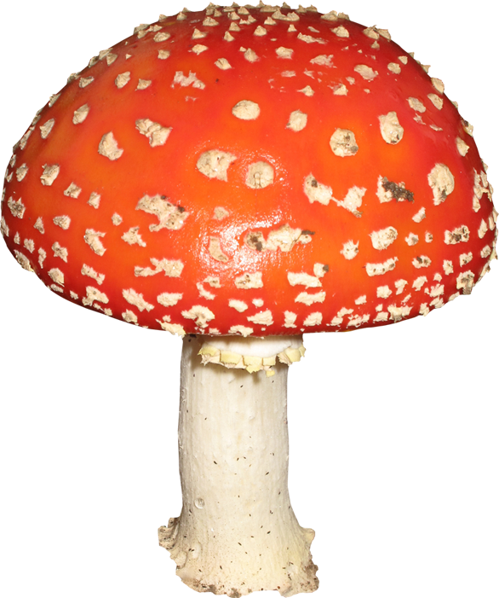
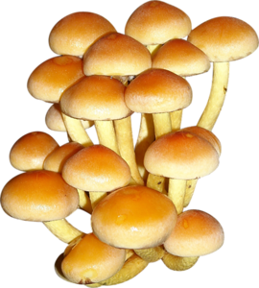
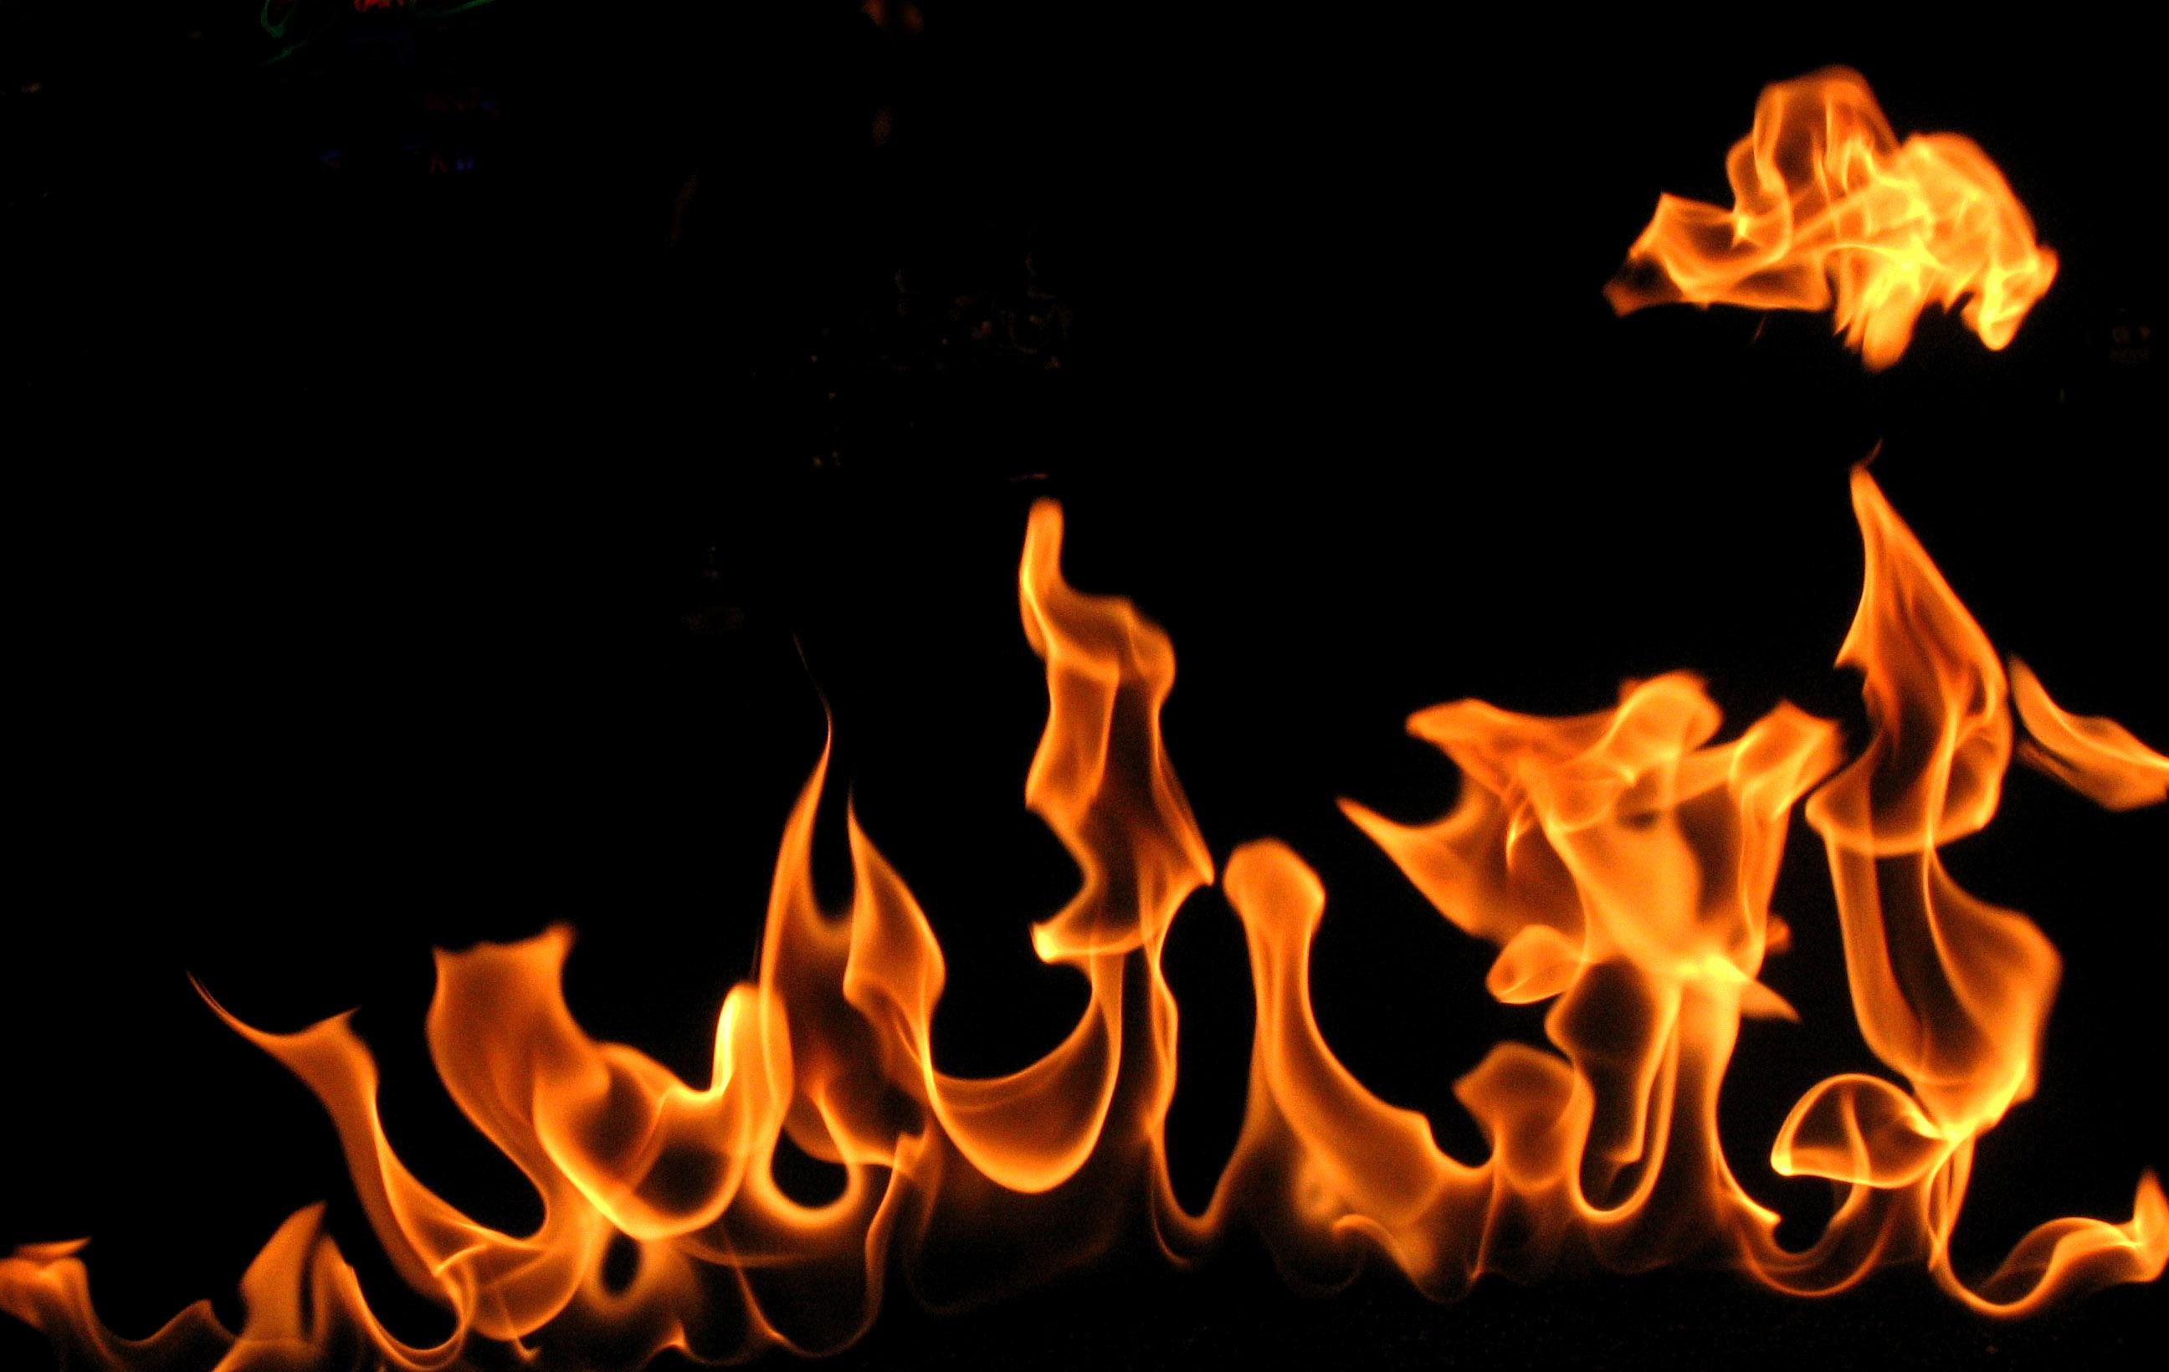
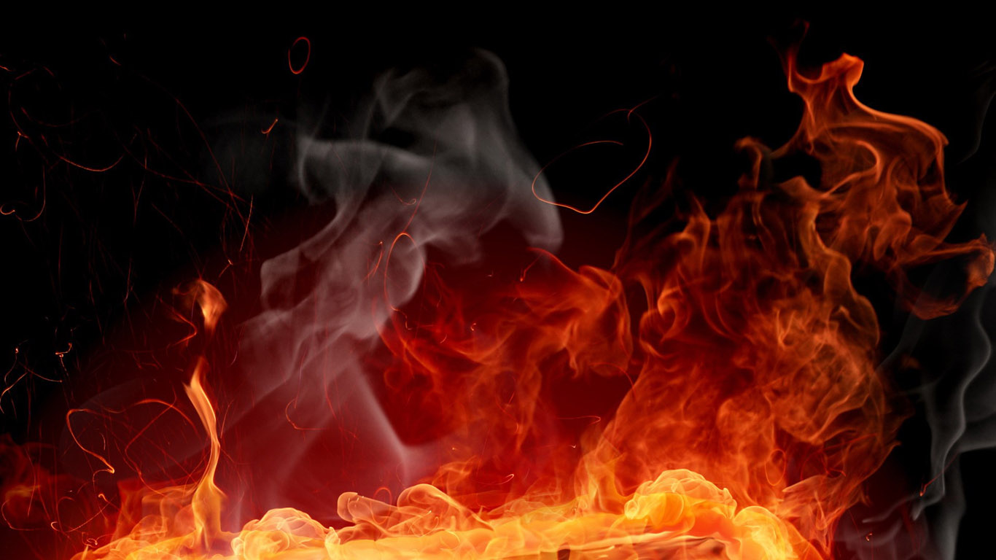
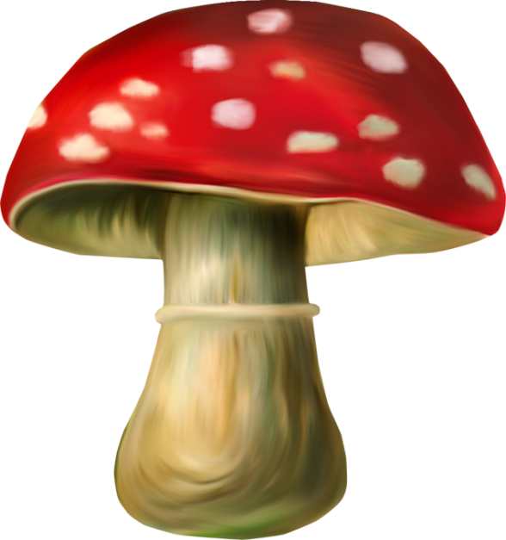
Довгий час гриби вважали породженням пекла…

Slide 18
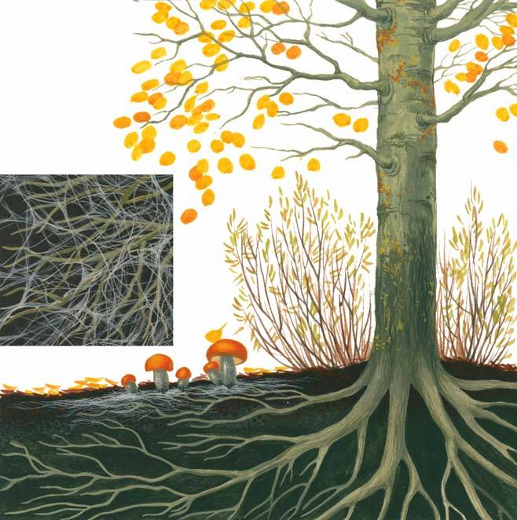
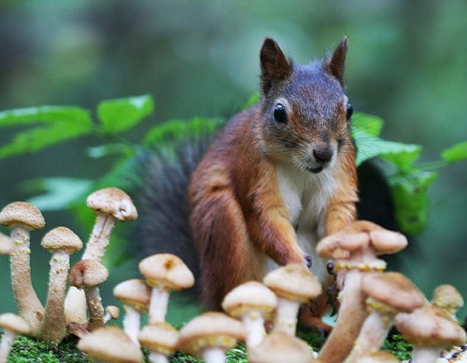
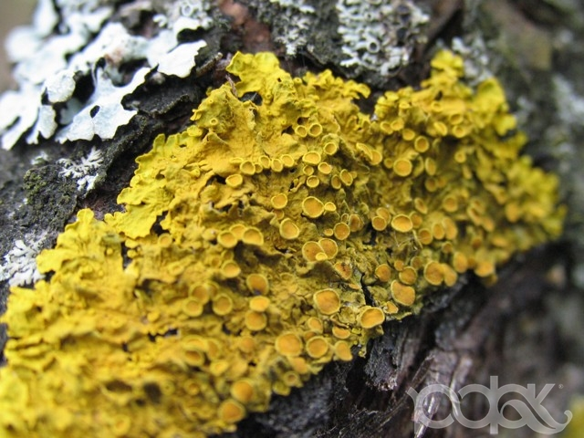
Звіт творчих груп
Роль грибів у природі:
1) беруть участь у кругообігу речовин;
2) беруть участь у ґрунтоутворенні;
3) формування мікоризи;
4) складова частина лишайників;
5) шапкові гриби є їжею для багатьох тварин.

Slide 19

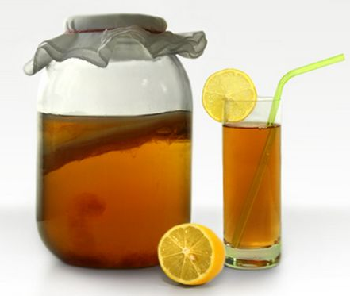
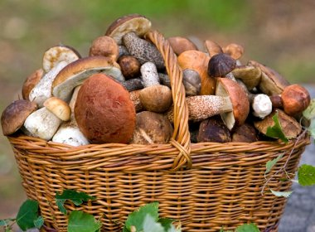
Звіт творчих груп
Цілющі властивості грибів
— лисички й деякі види сироїжок здатні пригнічувати розмноження стафілококів;
— білий гриб ефективний проти кишкової палички й палички Коха;
— деякі види маслюків містять речовину, що знімає головний біль.
— чайний гриб допомагає впоратися з безліччю захворювань, боротися із зайвою вагою, а також з успіхом використовується для косметичних цілей.

Slide 20
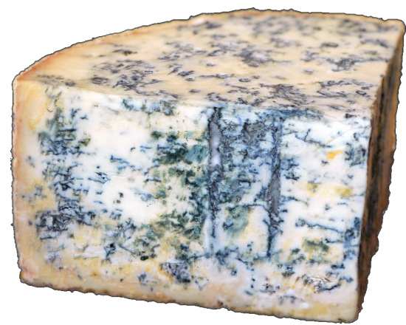
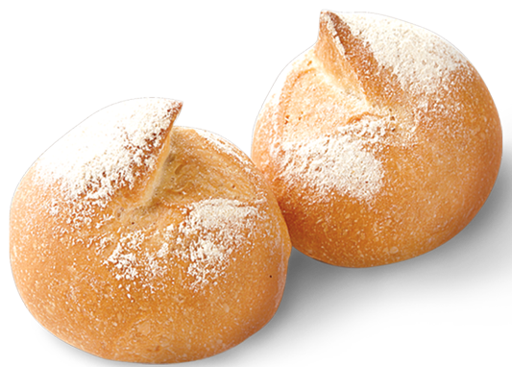
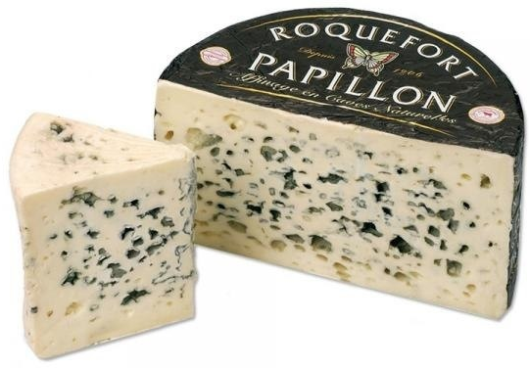
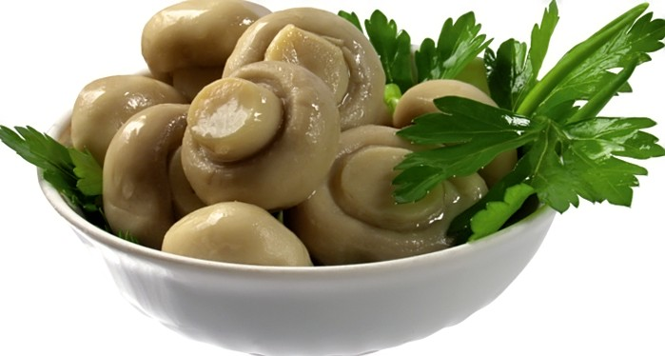
Звіт творчих груп
Використання грибів у харчовій промисловості
— у хлібопекарській, пивній, виноробній та спиртовій галузях харчової промисловості;
— у виробництві лимонної кислоти;
— є продуктом харчування;
— у виробництві молочних продуктів (твердих сирів з гострим смаком та специфічним запахом);
— для отримання вітамінів.

Slide 21
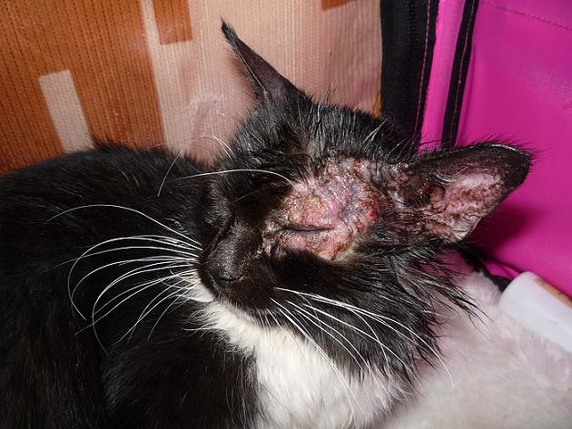
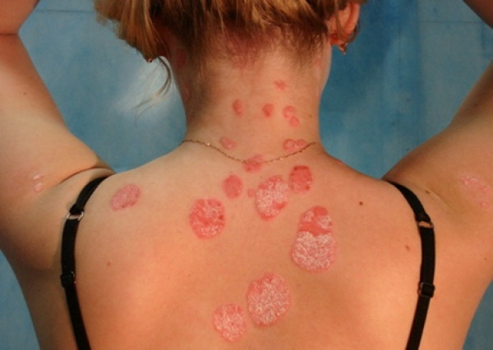
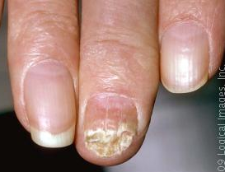
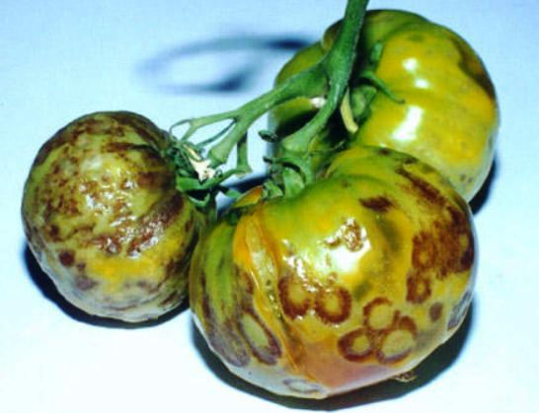
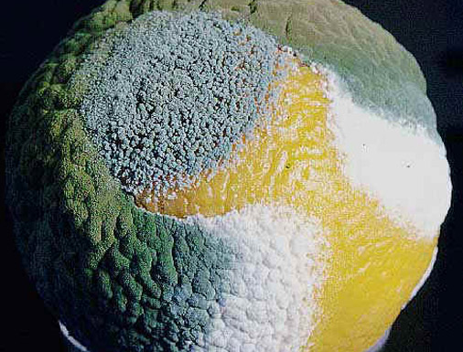
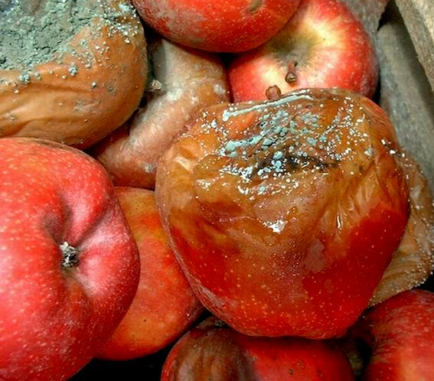
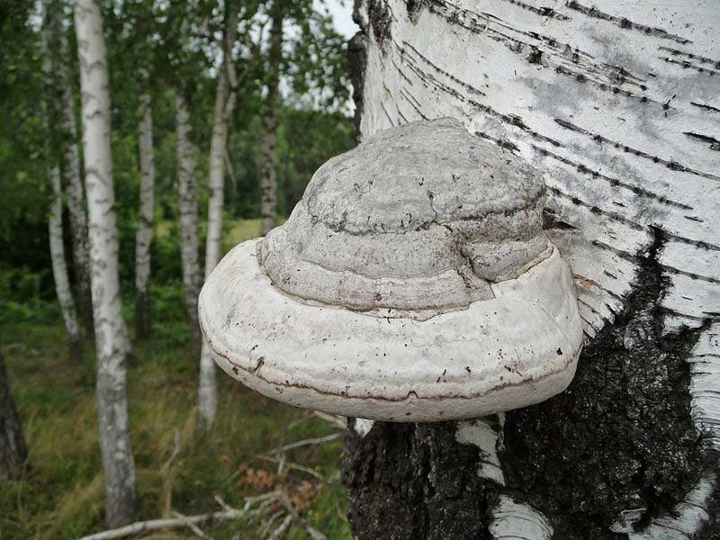
Звіт творчих груп
Шкідливе значення грибів:
— руйнують деревину;
— псують мастила, книжки, тканини, папір, шкіряні вироби, спричиняють ржавіння металу;
— спричиняють псування харчових продуктів;
— призводять до втрати врожаю;
— викликають захворювання людини і тварин, рослин.

Slide 22


Легенди, міфи та вигадки про гриби
Підтвердіть або спростуйте твердження:
І група — «Личинки комах і слимаки не їдять отруйних грибів».
ІІ група — «Отруйні гриби обов’язково повинні мати неприємний запах».
ІІІ група — «Якщо головка цибулі або часнику темнішає при варінні їх разом з грибами, то серед грибів є отруйні».
ІV група — «Опущена у відвар грибів срібна ложка чорніє, якщо в каструлі є отруйні гриби».

Slide 23
Складіть прислів’я
Їж борщ із грибами | там і гриби
Колоситься жито | і держи язик за зубами
Де дуби | починають з’являтися білі гриби
Літо з дощами | та не всякий в кошик кладуть
Всякий гриб в руки беруть | а восени, як будуть родити
Не тепер по гриби ходити | осінь з грибами
З’явились опеньки | треба мати щастя
Де пиріг із грибами | літо скінчилось
І гриба знайти | там і ми з руками
Чим отруйніший гриб | як з грибами борщ
Травневий дощ | з’явились маслюки
Зацвіла сосна | тим красивіша в нього шапочка

Slide 24

Пам’ятайте!
Навіть смертельно отруйні для людини гриби є корисними для природи.
Вони допомагають рости деревам, розкладають відмерлі рештки рослин і очищають середовище від залишків загиблих організмів.
ТОМУ В ПРИРОДІ БУДЬ-ЯКІ ГРИБИ НЕ МОЖНА ЗНИЩУВАТИ!
Отруйний гриб треба просто оминути, залишити рости, і не брати до кошика.

Slide 25

Продовжте речення:
На сьогоднішньому уроці для мене найважливішим відкриттям було …
Урок важливий тому, що …
Мені сподобалося …
Мені не сподобалося …
Від наступного уроку я чекаю …

Slide 26

«Людина без знань однаково, що гриб: хоч на вигляд і міцний, а за землю погано тримається»

Slide 27

Домашнє завдання:
Для всього класу:
Повторити § 50 – 54.
Індивідуальні та творчі завдання:
Підібрати або скласти загадки про тварин, рослини, гриби.
Підготувати повідомлення на тему “Будова та життєдіяльність живих організмів.

Slide 28

Любіть природу
та бережіть своє здоров’я!

